Slide 1
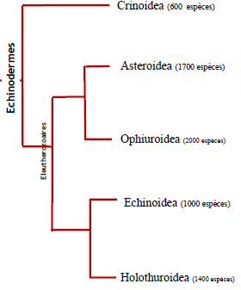
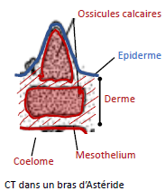
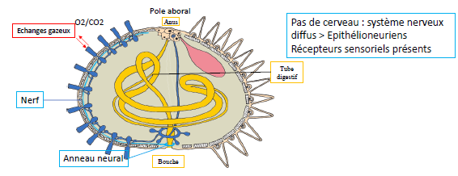
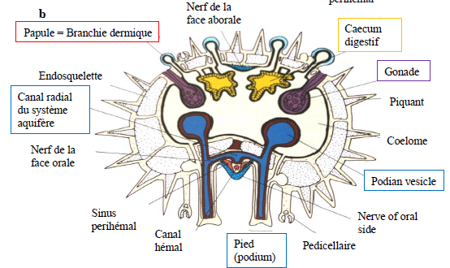
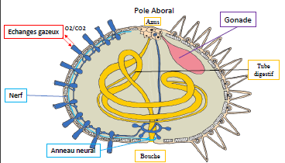
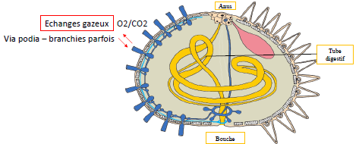
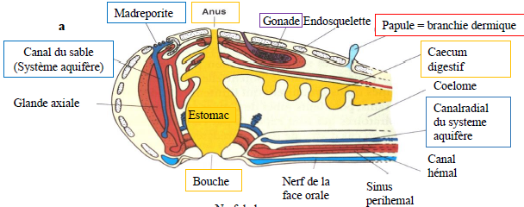
ÉCHINODERMES
Symétrie adulte ⇒ secondairement pentamérique et radiale
Squelette interne provient du mésoderme
Système aquifère
Origine coelomique
Système ambulacraire
Système qui permet de réaliser la circulation des fluides grâce à madreporite qui se prolonge par le canal du sable jusqu’à anneau oral
Fonction de locomotion et d’attachement (podia), de circulation des fluides (système hémal et coelome) et d’échanges gazeux
Présence de protéines et [K+]↑ dans fluides ≠ eau de mer ⇒ mouvements assurés par les cils à l’intérieur des coraux
Système nerveux
Animaux radiaires ⇒ pas de SNC
Anneau neural avec branches radiales
Cellules nerveuses dispersées ⇒ épithélioneuriens
Récepteurs sensoriels présents
Reproduction et développement
Présence de gonades
Fécondation externe
Développement externe (larves ou juvéniles) ⇒ direct ou indirect
Nutrition, échanges gazeux et excrétion
Tube digestif complet ⇒ axe oral/aboral
Diversité des modes de nutrition
Pas d’organes excréteurs ⇒ ammoniotélie par diffusion + osmoconformes
Échanges gazeux via système aquifère
Organisation des Astérides

Slide 2
Lys de mer= sessiles, pédoncule
Comatules mobiles :
Cirri (attachement)
Podia (respiration transtégumentaire) sans ventouse → locomotion grâce aux bras
Suspensivores grâce aux bras, aux pinnules+mucus
Pas de machiporite ⇒ juste des perforations
Pas de communication directe entre extérieur et système aquifère
Pas de gonades distinctes ⇒ gamète provient de la paroi du coelome dans pinules
Développement indirect
Crinodea
Organisation du corps : disque central +bras ⇒ organes
Podia à ventouses
Pedicellaires et piquants ⇒ prédateurs
Plaques calcaires discontinues dans l’endosquelette
Présence de gonades
• Symétrie radiale chez les adultes - mais primitivement bilatérale
• Endosquelette –ossicules calcaires- d’origine mésodermique
• Tube digestif complet (sf Ophiurides)
• Système aquifère avec podia
• Pas d’organes excréteurs
• Epithelioneuriens
Asteroidea
Échinodermes
Disque central aplati
Endosquelette discontinu
Podia sans ventouses
Pas d’organes dans les bras
Grande diversité des modes de nutrition ⇒ pas d’anus : TD incomplet
Ophiuroidea
Eleutherozoaires
Oursins réguliers
Nutrition : Lanterne
d’aristote et herbivorie
Test
Forme symétrique
Piquants et Pédicellaires
Podia à ventouses
Echinoidea
Oursins irréguliers
Symétrie presque bilatérale
Fouisseur, Détritivore
Holothuroidea
(concombre de mer)
Symétrie modifiée
Spicules
La plupart ont des podia (ventouses)
Pas de piquants
Suspensivores ou depositivores (sédiments => tentacules + courts)
Respiration “par anus”
Defense: tubes de Cuvier
1 gonade différenciée
Perte partielle de la symétrie 5

